Slide 1
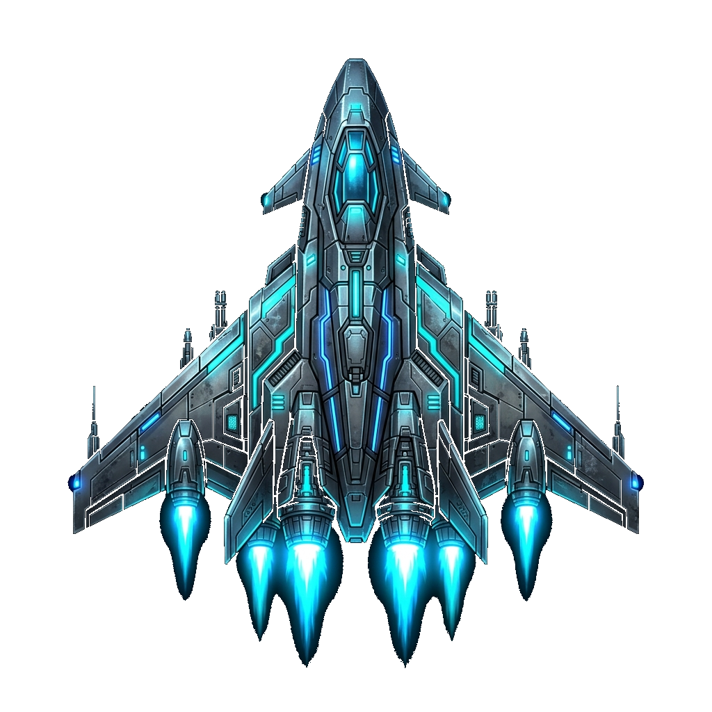
VOIDHUNTER
Космический аркадный шутер на Pygame

Slide 2
01 / КОНЦЕПТ
Концепция и геймплей игры
Что такое VoidHunter?
Это динамичный космический 2D-шутер, сочетающий классические традиции аркадных игр в стиле Asteroids и современный чистый код на Python. Главная цель игрока — пилотировать боевой корабль, уворачиваться от метеоритов, уничтожать атакующих дронов и собирать ценную энергию VoidCore.
Ключевые особенности:
• Бесконечный игровой процесс с нарастающей сложностью (волны спавна).
• Интуитивное управление: WASD для маневров + мышь для наведения атаки.
• Плавная 2D-физика движения и инерции космического корабля.
• Оптимизированный рендеринг для стабильных 60 FPS.
60 FPS
Стабильная кадровая частота
2 типа
Уникальных врагов (Drone, Meteorite)
Pygame
Базовый фреймворк разработки

Slide 3
02 / УПРАВЛЕНИЕ
Управление и игровой цикл
ПИЛОТИРОВАНИЕ
WASD
Мышь
Управление движением корабля во всех направлениях. Реализована плавная физика ускорения и торможения.
ВЕДЕНИЕ ОГНЯ
ЛКМ
Пробел
Стрельба лазерными снарядами. Направление пули рассчитывается точно в точку курсора на экране.
ЦЕЛЬ ИГРЫ
Выжить
Уничтожайте врагов, уклоняйтесь от столкновений, собирайте VoidCore и побеждайте волну за волной.

Slide 4
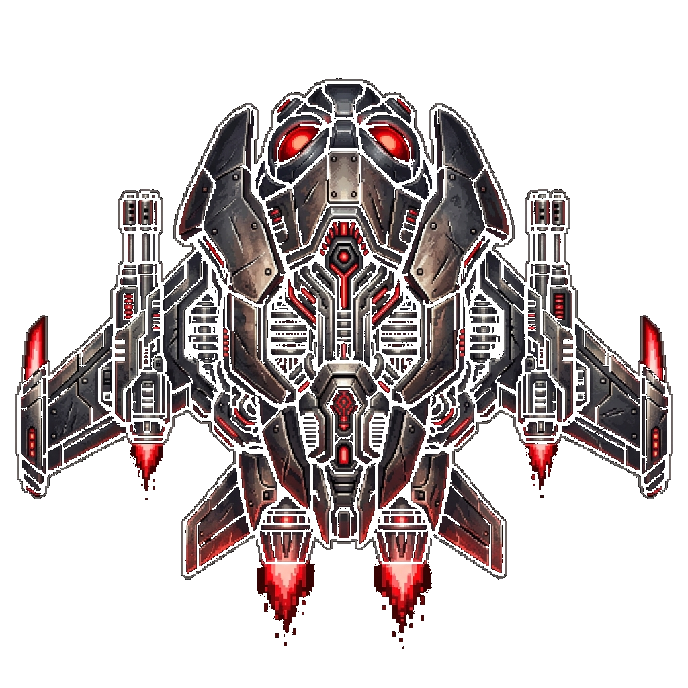
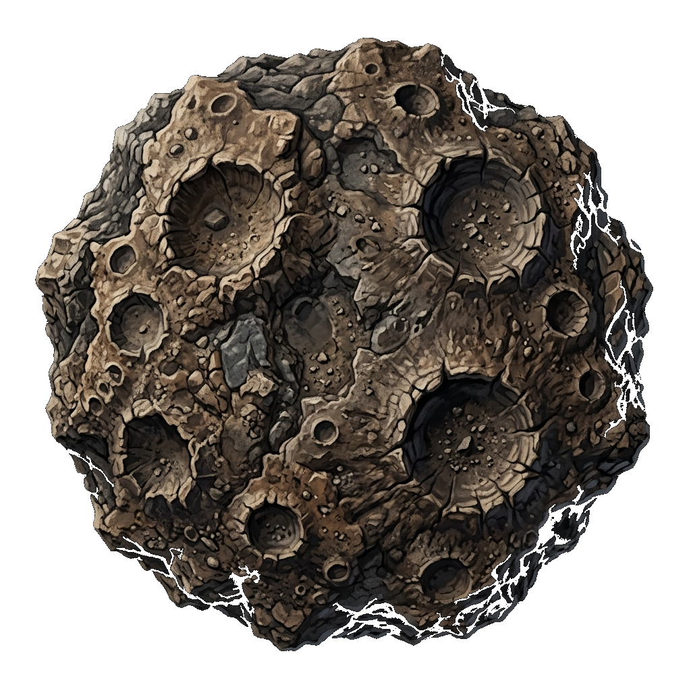
03 / ПРОТИВНИКИ
Классы космических противников
БОЕВОЙ ДРОН
Быстрый и навязчивый противник, который спавнится волнами. Он вычисляет позицию игрока и постоянно преследует его корабль с целью нанести урон при соприкосновении.
• Скорость перемещения: 150 px/s
• Очки здоровья (HP): 1 ед. (уничтожается с 1 пули)
• Очки за уничтожение: 10 Score
ТЯЖЕЛЫЙ МЕТЕОРИТ
Крупный и медленный космический объект, пролетающий через экран по прямой траектории. Обладает высоким запасом прочности и наносит огромный урон кораблю.
• Скорость перемещения: 100 px/s
• Очки здоровья (HP): 5 ед. (требует несколько выстрелов)
• Очки за уничтожение: 50 Score

Slide 5

04 / ЭНЕРГИЯ
Игровая валюта и прогресс — VoidCore
VOID CORE
Главная цель сбора
Механика сбора и риска
✔ Шанс выпадения 50%:
Каждый уничтоженный враг (как дрон, так и метеорит) имеет вероятность оставить после себя фиолетовое ядро VoidCore.
✔ Риск и Награда:
Ядра выпадают в точках гибели врагов, часто прямо на линии огня или спавна новых угроз. Чтобы подбирать их, игроку нужно постоянно двигаться в опасные зоны.
✔ Механика автопритяжения:
Для удобства геймплея у корабля игрока есть небольшой радиус сбора: ядра плавно притягиваются к кораблю при сближении.
✔ Счетчик и Улучшения:
Количество собранных VoidCore отображается на игровом UI и увеличивают урон игрока

Slide 6
05 / КОМАНДА
Распределенная архитектура проект
Данил
Core Game & Physics
Файлы: main.py, config.py game.py
Обязанности:
• Главный класс игры (Game).
• Игровой цикл (Update & Render).
• Объединение всех частей
Винсент
Entities & Rendering
Файлы: player.py, enemy.py, projectile.py, utils.py
Обязанности:
• Класс игрока (Player).
• Классы врагов (Drone, Meteorite).
• Класс снарядов (Projectile).
• Векторная отрисовка объектов.
Альберт
Game Systems
Файлы: menu.py, ui.py, spawner.py, sound.py
Обязанности:
• Главное меню и экраны игры.
• Игровой интерфейс (HUD).
• Менеджер звуковых эффектов.
• Алгоритмы спавна волн врагов.

Slide 7
06 / ТЕХНОЛОГИИ
Технические особенности
Лучшие практики проектирования
⚡ Конфигурация в config.py:
Все балансовые константы игры (скорости кораблей, размеры хитбоксов, урон, параметры спавна) вынесены в единый файл config.py. Это позволяет менять сложность игры без изменения основного кода.
⚡ Оптимальные хитбоксы на кругах:
Для обеспечения высокой производительности и отсутствия задержек коллизии рассчитываются по алгоритму расстояния между центрами кругов (circle_collision).
⚡ Модульность и слабая связанность:
Каждый модуль отвечает строго за свою область (принцип SRP). Игрок ничего не знает про спавнер, а враги общаются с ядром через четкие интерфейсы.
СТРУКТУРА КАТАЛОГА
VoidHunter/
├── assets/
│ ├── images/ # Спрайты и графика
│ └── sounds/ # Звуковые эффекты
├── src/
│ ├── __init__.py
│ ├── enemy.py # Классы противников
│ ├── game.py # Игровой цикл
│ ├── player.py # Класс игрока
│ ├── projectile.py # Класс снарядов
│ ├── sound.py # Менеджер звуков
│ ├── spawner.py # Спавнер волн
│ ├── ui.py # Меню и HUD
│ ├── utils.py # Коллизии
│ └── void_core.py # Сбор VoidCore
├── config.py # Параметры игры
├── requirements.txt # Зависимости
└── main.py # Точка входа

Slide 8
СПАСИБО ЗА ВНИМАНИЕ!

